Slide 1
Υλη βασικεσ εννοιεσ

Slide 2
Δομη τησ υλησ
Η ύλη αποτελείται από πολύ μικρά δομικά σωματίδια που ονομάζονται άτομα, μόρια και ιόντα.
Άτομο είναι το μικρότερο σωματίδιο ύλης που δεν μπορεί να υπάρξει ελεύθερο στη φύση. Όταν ενώνονται όμοια άτομα μεταξύ τους σχηματίζουν μόρια στοιχείου. Όταν ενώνονται διαφορετικά άτομα σχηματίζουν χημική ένωση.
Μόριο είναι το μικρότερο σωματίδιο ύλης που μπορεί να υπάρξει σε ελεύθερη κατάσταση.
Χημική ένωση είναι μια ουσία που αποτελείται από 2 ή περισσότερα διαφορετικά είδη ατόμων.
Παραδείγματα:
2 άτομα υδρογόνου (Η) ενώνονται και σχηματίζουν ένα μόριο υδρογόνου (Η₂)
2 άτομα οξυγόνου (Ο) ενώνονται για να σχηματίσουν ένα μόριο οξυγόνου (Ο₂).
Αν ενωθούν 3 άτομα οξυγόνου σχηματίζεται το όζον (Ο₃).
Αν ενωθούν 2 άτομα υδρογόνου με 1 οξυγόνου σχηματίζεται το νερό (Η₂0).

Slide 3
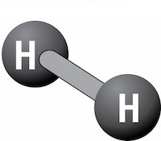
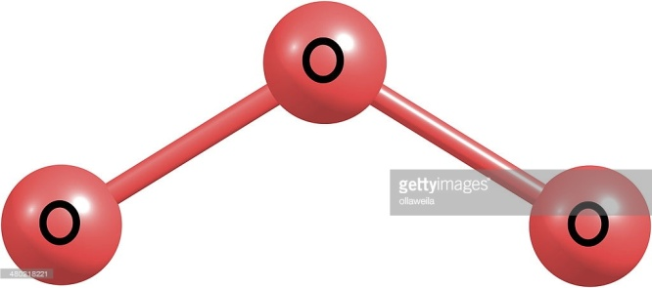
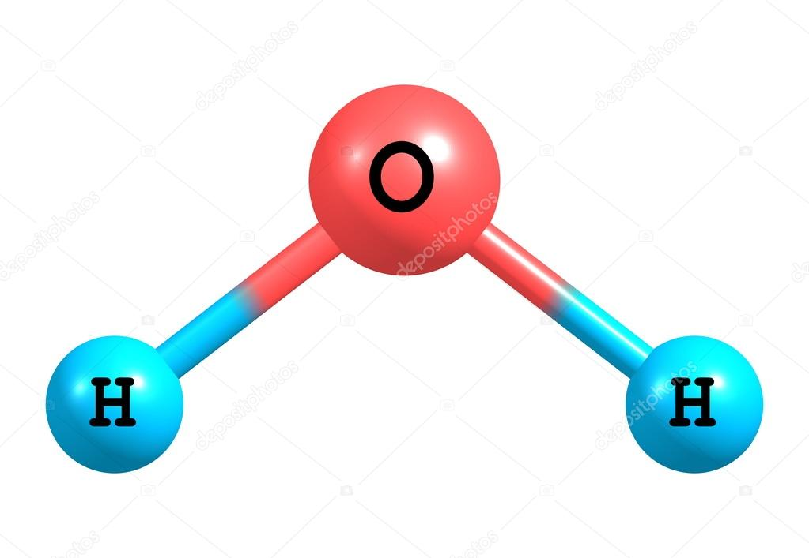
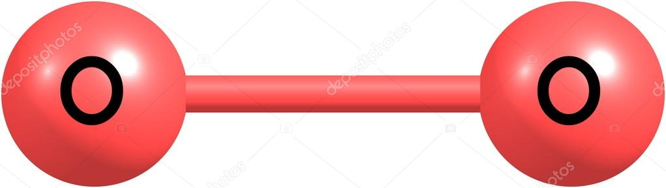
Δομη τησ υλησ
  Οι χημικές ενώσεις έχουν καθορισμένη σύσταση και αναλογία ατόμων. Μπορούν να διασπαστούν στα άτομα που τις αποτελούν μόνο με χημικές μεθόδους (χημικές αντιδράσεις).
  Μια χημική ένωση μπορεί να είναι σε υγρή στερεή ή αέρια μορφή.
Μοριακή δομή όζοντος
Μοριακή δομή υδρογόνου
Μοριακή δομή οξυγόνου
Μοριακή δομή νερού

Slide 4
Δομη τησ υλησ
Ιόν είναι ένα φορτισμένο άτομο (Na⁺, K⁺, Cl⁻) ή φορτισμένο συγκρότημα ατόμων (NH₄⁺, SO₄²⁻).
  Αν το φορτίο είναι θετικό ονομάζεται κατιόν.
  Αν το φορτίο είναι αρνητικό ονομάζεται ανιόν.
Τα ιόντα προκύπτουν από την ανταλλαγή ηλεκτρονίων (e⁻) που είναι αρνητικά φορτισμένα σωματίδια.
Αν τα άτομα έχουν ένα ή περισσότερα ηλεκτρόνια τότε είναι αρνητικά φορτισμένα (ανιόντα)
Αν έχουν λιγότερα τότε είναι θετικά φορτισμένα (κατιόντα)

Slide 5
Δομη τησ υλησ
Τα μόρια των στοιχείων και των ενώσεων συμβολίζονται με χημικούς τύπους. Οι χημικοί τύποι είναι 2 ειδών:
Ο μοριακός τύπος μιας χημικής ένωσης δείχνει τα στοιχεία που την αποτελούν και την αναλογία τους. Για παράδειγμα ο μοριακός τύπος του νερού είναι Η₂0 και του οξυζενέ Η₂Ο₂
Ο συντακτικός τύπος δείχνει τη διάταξη των ατόμων στο μόριο. Για παράδειγμα ο συντακτικός τύπος του νερού είναι Η-Ο-Η και του οξυζενέ Η-Ο-Ο-Η

Slide 6
Φυσικα & χημικα φαινομενα
Φυσικά φαινόμενα είναι οι μεταβολές εκείνες κατά τις οποίες δεν αλλάζει η χημική σύσταση των ουσιών. Για παράδειγμα το λιώσιμο του πάγου, η εξάτμιση του νερού, το σπάσιμο του γυαλιού είναι φυσικά φαινόμενα.
Χημικά φαινόμενα (ή χημικές αντιδράσεις) ονομάζονται ο μεταβολές κατά τις οποίες αλλάζει η χημική σύσταση των ουσιών και σχηματίζονται νέες χημικές ουσίες. Για παράδειγμα η καύση του ξύλου, το σκούριασμα του σιδήρου, ο μούστος που γίνεται κρασί, η αλλοίωση των τροφίμων, είναι χημικά φαινόμενα.

Slide 7
Ταχυτητα χημικησ αντιδρασησ
Ταχύτητα χημικής αντίδρασης ονομάζεται ο ρυθμός με τον οποίο μεταβάλλεται η συγκέντρωση της ουσίας που αντιδρά ή παράγεται σε μια χημική αντίδραση. Για παράδειγμα κατά την καύση του ξύλου ο άνθρακας (C) ενώνεται με το οξυγόνο (O₂) και σχηματίζεται διοξίδειο του άνθρακα (CO₂). Ο ρυθμός με τον οποίο παράγεται το CO₂ καθορίζει την ταχύτητα της αντίδρασης.
C + O₂ → CO₂
Η ταχύτητα μιας χημικής αντίδρασης εξαρτάται από τους παρακάτω παράγοντες:
Τη συγκέντρωση των ουσιών που αντιδρούν.
Την επιφάνεια επαφής.
Τη θερμοκρασία.
Οι καταλύτες. (ουσίες σε μικρή ποσότητα που κάνουν την αντίδραση πιο γρήγορη)
Η πίεση όταν μια τουλάχιστον από τις ουσίες που αντιδρούν είναι αέρια
Οι ακτινοβολίες.

Slide 8
μιγματα
Τα μίγματα αποτελούνται από δύο ή περισσότερες ουσίες που δεν αντιδρούν μεταξύ τους. Πχ ο ατμοσφαιρικός αέρας, το γάλα, το κρασί, οι κρέμες προσώπου, το αλατόνερο είναι μίγματα.
Τα μίγματα διακρίνονται σε:
Ομογενή ή διαλύματα που έχουν την ίδια σύσταση και ιδιότητες σε όλη τη μάζα τους. Τα μίγματα οπτικά είναι ομοιόμορφα και δεν μπορούμε να διακρίνουμε τα συστατικά τους. Πχ κρασί, ξύδι, αλατόνερο, ατμοσφαιρικός αέρας.
Ετερογενή που δεν έχουν την ίδια σύσταση και ιδιότητες σε όλη τους τη μάζα και τα συστατικά τους διακρίνονται είτε με γυμνό μάτι ή με μικροσκόπιο. Τα ετερογενή μίγματα είναι ασταθή και διαχωρίζονται στα συστατικά τους είτε μόνα τους είτε με φυσικές μεθόδους. Πχ μίγμα νερού με λάδι, νερό με άμμο, αίμα, γαλακτώματα.

Slide 9
Διαφορεσ μιγματων & χημικων ενωσεων
ΔΙΑΦΟΡΕΣ | ΜΙΓΜΑΤΑ | ΧΗΜΙΚΕΣ ΕΝΩΣΕΙΣ
ΕΙΔΟΣ ΜΟΡΙΩΝ | Διαφορετικά είδη μορίων | Ένα είδος μορίων
ΣΥΣΤΑΣΗ | Μεταβλητή | Όμοια σύσταση σε όλη τη μάζα της ουσίας
ΙΔΙΟΤΗΤΕΣ | Ανάλογα με το είδος των συστατικών τους | Καθορισμένες ιδιότητες
ΦΥΣΙΚΕΣ ΣΤΑΘΕΡΕΣ (σημείο βρασμού, τήξεως, πήξεως πυκνότητα κτλ) | Μεταβλητές | Καθορισμένες σταθερές
ΔΙΑΧΩΡΙΣΜΟΣ | Με φυσικές μεθόδους | Με χημικές μεθόδους

Slide 10
Μεθοδοι διαχωρισμου μιγματων
Διαχωρίζουμε τα μίγματα για 2 λόγους
Για να πάρουμε καθαρές ουσίες.
Για να προσδιορίσουμε την ακριβή σύσταση ενός μίγματος.
Οι μέθοδοι διαχωρισμού των μιγμάτων είναι οι παρακάτω:
Η εξαέρωση
Το κοσκίνισμα
Η διήθηση
Η φυγοκέντρηση
Η εκχύλιση
Η απόσταξη
Η χρωματογραφία

Slide 11
εξαερωση
Είναι η μετατροπή ενός υγρού σε αέριο. Υπάρχουν 2 τρόποι:
Η εξάτμιση όπου η εξαέρωση γίνεται από την επιφάνεια του υγρού.
Ο βρασμός όπου η εξαέρωση γίνεται από όλη τη μάζα του.
Όταν το νερό εξαφανιστεί τελείως παραμένει ένα στερεό που ονομάζεται στερεό υπόλειμμα. Χρησιμοποιείται για τον ποιοτικό έλεγχο των φυτικών εκχυλισμάτων.

Slide 12
κοσκινισμα
Χρησιμοποιείται για το διαχωρισμό στερεών μιγμάτων που αποτελούνται από συστατικά σε μορφή κόκκων. Πχ η παραλαβή των ψηγμάτων του χρυσού γίνεται με διήθηση της λάσπης.
ΔΙΗΘΗΣΗ Η ΦΙΛΤΡΑΡΙΣΜΑ
Χρησιμοποιείται για το διαχωρισμό μιγμάτων που αποτελούνται από μια στερεή ουσία που αιωρείται μέσα σε ένα υγρό. Το στερεό δεν μπορεί να περάσει μέσα από τους πολύ λεπτούς πόρους του φίλτρου και συγκρατείται από αυτό. Πχ καφές φίλτρου.

Slide 13
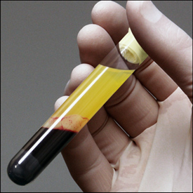
φυγοκεντρηση
Το προς διαχωρισμό μείγμα μπαίνει σε ειδικούς σωλήνες και τοποθετείται σε ειδικό μηχάνημα που τους περιστρέφει με μεγάλη ταχύτητα. Το συστατικό με την μεγαλύτερη πυκνότητα κάθεται στον πυθμένα του σωλήνα. Χρησιμοποιείται ευρέως για το διαχωρισμό του πλάσματος του αίματος από τα έμμορφα συστατικά (ερυθρά αιμοσφαίρια, λευκά αιμοσφαίρια και αιμοπετάλια) προκειμένου να προσδιοριστεί ο αιματοκρίτης και άλλες τιμές.
Σωλήνας με αίμα μετά από διαδικασία φυγοκέντρησης

Slide 14
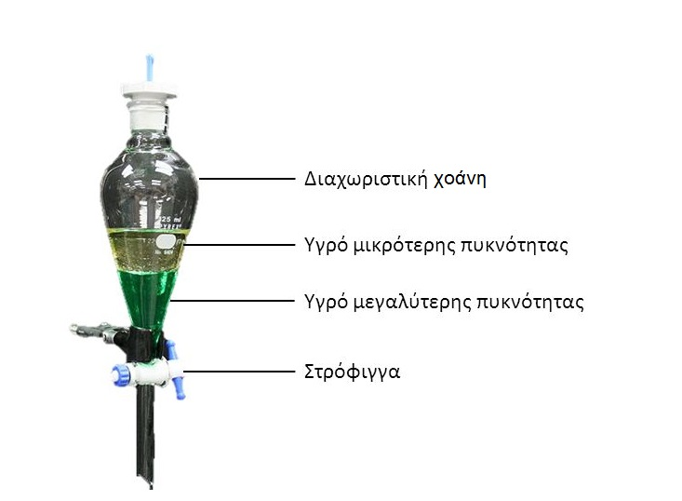
εκχυλιση
Είναι η διαδικασία με την οποία ένα συστατικό στερεό ή υγρό διαχωρίζεται από ένα άλλο στερεό ή υγρό χρησιμοποιώντας τον κατάλληλο διαλύτη. Ο διαλύτης διαλύει εκλεκτικά την ουσία που μας ενδιαφέρει. Παράδειγμα εκχύλισης είναι η παρασκευή τσαγιού με βράσιμο. Για την παραλαβή ενός συστατικού που βρίσκεται διαλυμένο σε κάποιο υγρό χρησιμοποιείται διαχωριστική χοάνη.

Slide 15
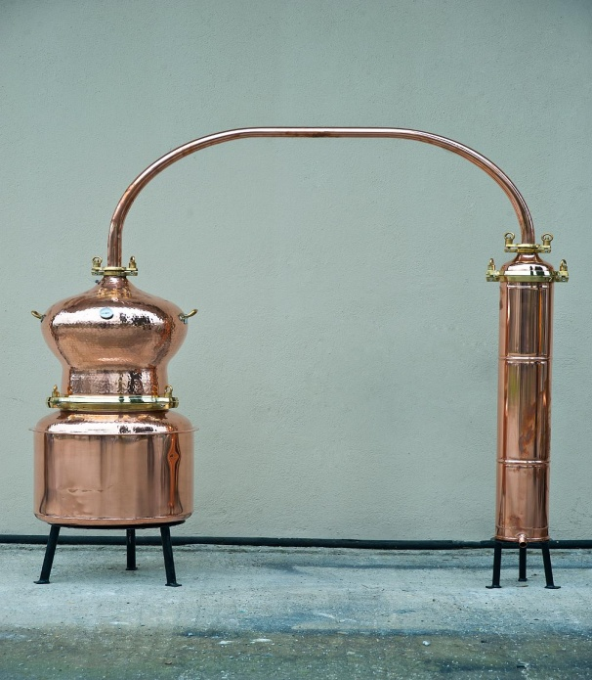
αποσταξη
Είναι μέθοδος διαχωρισμού των συστατικών ενός ομογενούς μίγματος. Τα συστατικά διαχωρίζονται με βάση το διαφορετικό σημείο βρασμού. Το μίγμα θερμαίνεται και το συστατικό που εξατμίζεται πιο εύκολα απομακρύνεται πρώτο. Στη συνέχεια υγροποιείται με ψύξη και συλλέγεται. Για παράδειγμα με απόσταξη των υπολειμμάτων των σταφυλιών μετά το πάτημά τους για την παρασκευή του μούστου, παράγεται το τσίπουρο.
Αποστακτήρας

Slide 16
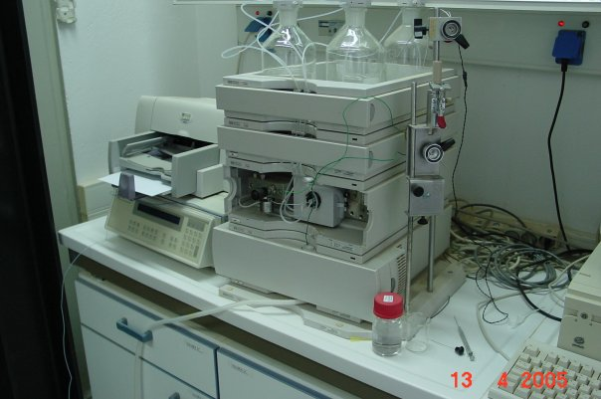
χρωματογραφια
Είναι μια πολύπλοκη μέθοδος που βασίζεται που βασίζεται στη διαφορετική ικανότητα προσρόφησης ουσιών πάνω σε άλλες ουσίες. Χρησιμοποιείται σε αναλύσεις σε κολόνιες, στην αντιγραφή αρωμάτων, την ταυτοποίηση συντηρητικών και αντιηλιακών φίλτρων κτλ.
Συσκευή χρωματογραφίας

